Slide 1
投資組合績效評估與選取
(CAPM補充)
報告：吳偲維

Slide 2
CAPM
在市場均衡中，投資者只能獲取承受系統風險的報償－無法被分散的風險類型。
夏普談資本資產定價模式(CAPM)
  資本資產定價模式(CAPM)的創始人之一比爾．夏普，在一次與道瓊資產經理的採訪中說︰
    「但基本概念還是一樣的：只是承擔風險是無法獲得報償的。否則，你將在拉斯維加斯賺大錢。如果風險有報酬，它必須是特別的。一定有一些經濟理論在支撐它，否則這就是個瘋狂的世界。對於這個基本概念，我的想法一直沒變」。 －夏普 ( 1998 )

Slide 3
CAPM(續)
假設
  完全市場
    完全競爭－每位投資者都假設自己無法影響證券價格
    沒有稅款
    沒有交易成本
    全部資產公開交易、完全可分割
    沒有放空交易的限制條件
    借款和貸款具同樣的無風險比率
  完全相同的投資者
    短視
    相同的持有期間
    常態或平均偏差的效用
    預期同質性

Slide 4
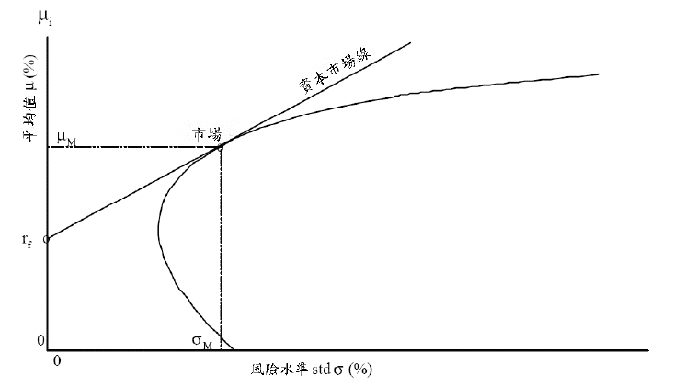
CAPM(續)
均衡市場投資組合和效率前緣

Slide 5
Risk aversion
效用函數U=E(r)-0.5*A*var(r)..
其中A<0 為風險愛好者
A=0 為風險中立者
A>0 為風險趨避者

Slide 6
A>0 風險趨避者
U
U0
E(U)
W
U0>E(U) 其中 U0:不玩公平賭局的效用
E(U):玩公平賭局的效用

Slide 7
A=0 風險中立者
U
W

Slide 8
A<0 風險愛好者
U
W

Slide 9
小結
A>0 為風險趨避者，為極大值存在的狀況 。
A=0 為風險中立者，圖形為一條直線像右上方延伸。
而A<0 為風險愛好者，僅存在極小值，因為圖形二次項係數為負的
以上兩種狀況說明，A=0 不存在極值(或可以說無限大)，A<0 僅能極小化utiltiy

Slide 10
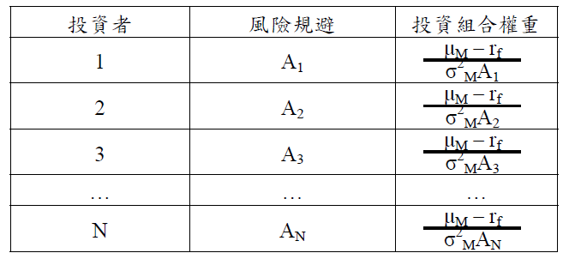
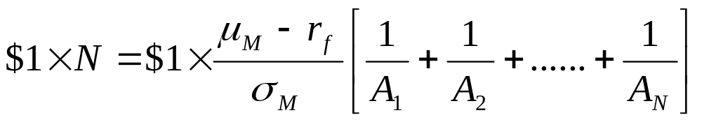
風險的市場價格
在經濟結構中有N個最佳投資組合的投資者，每個有1美元。
則我們可以定義總財富恆等式

Slide 11
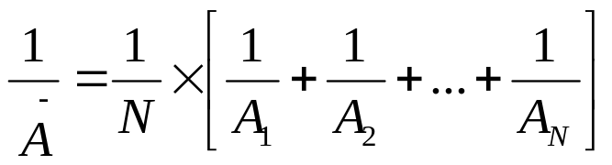
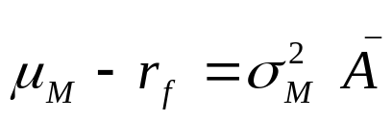
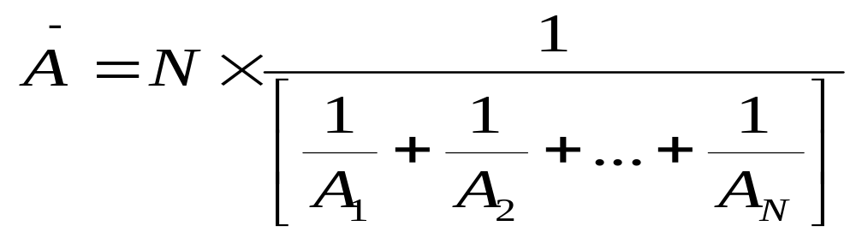
風險的市場價格(續)
其中，在市場參與者中風險規避的總計量為：
表示：
(1)

Slide 12


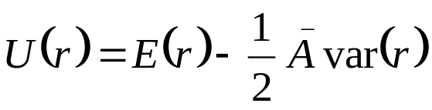

個別風險資產的定價
市場投資組合由個別的風險資產組成：
其中 為總市場財富投資在第 i 資產的部份。
讓我們聚焦在一位具平均風險規避的代表性投資者身上：
其投資組合持有為：
(2)
(3)
(4)

Slide 13

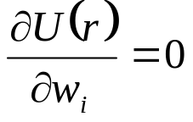

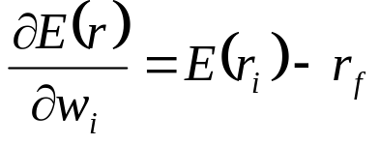
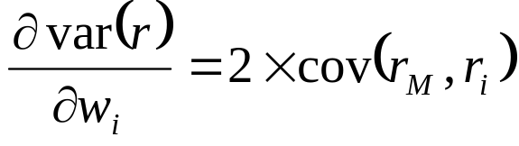
個別風險資產的定價(續)
在均衡市場中， 是這位投資者的最佳解。這表示：
保持其他項固定，如果我們稍微改變一下 ，會變成什麼？

Slide 14
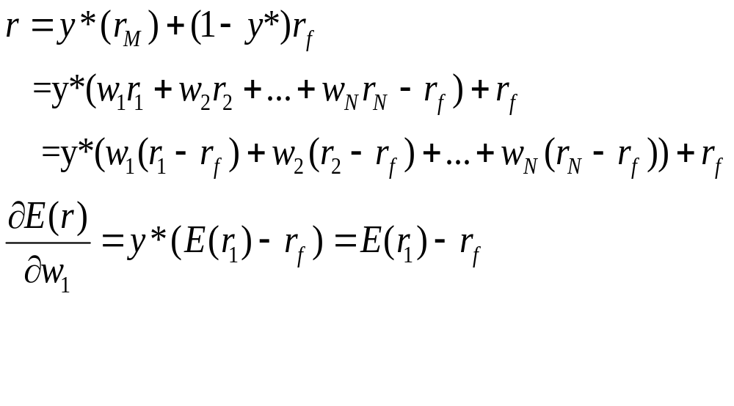

Slide 15
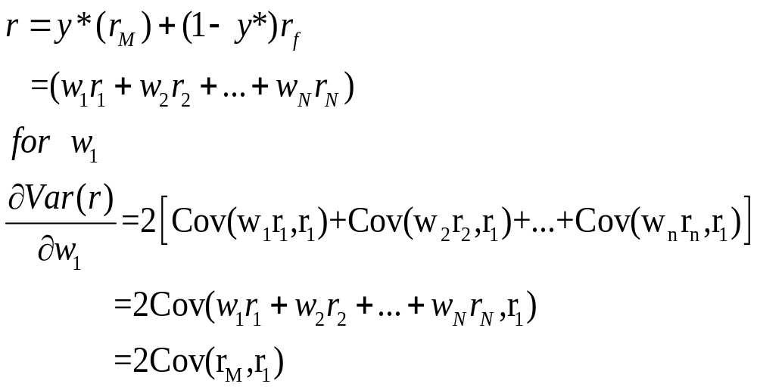

Slide 16
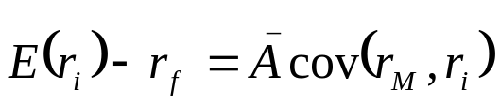

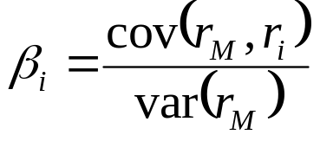
個別風險資產的定價(續)
整理後為
由(1)和(5) ，我們可以推導出
其中
(5)
(6)
(7)

Slide 17
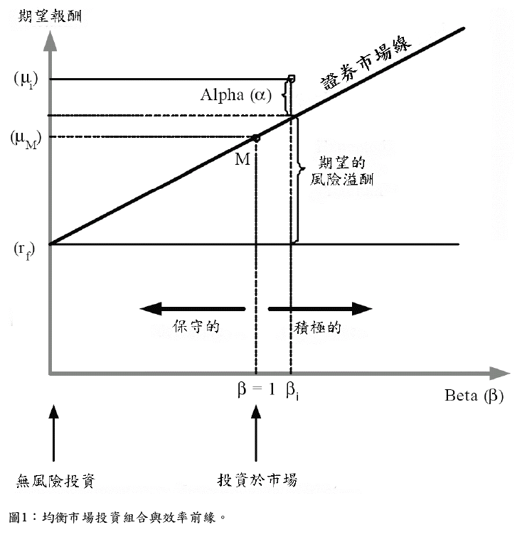
證券市場線

Slide 18
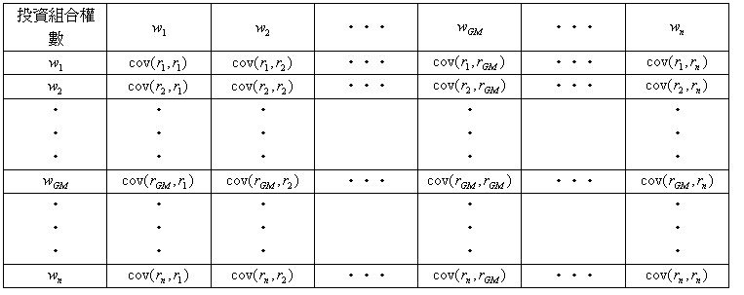

個別證券的期望報酬
假定以 GM 的股票為例，我們要估算它的投資組合風險。
所以我們可以知道 GM 對變異數的影響 =

Slide 19
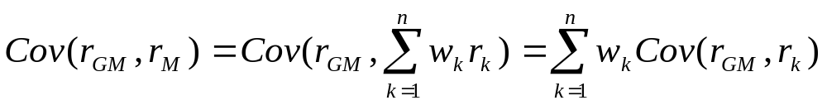



個別證券的期望報酬(續)
為了更精準證明，我們把 上 式再套入，因此 GM 和市場投資組合報酬的共變異數是
如果現在有一個投資人百分之百投資在市場投資組合，並假設他將要小幅增加他在市場投資組合的部位，增加幅度為 ，以無風險利率舉債進行融資。則新的投資組合是三樣資產的結合：市場的原始部位，報酬為 ；求其期望值，並和原先的期望報酬作比較，新增的期望報酬率會是
(8)

Slide 20
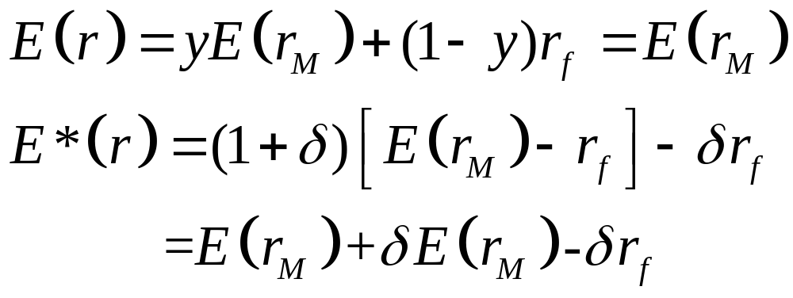
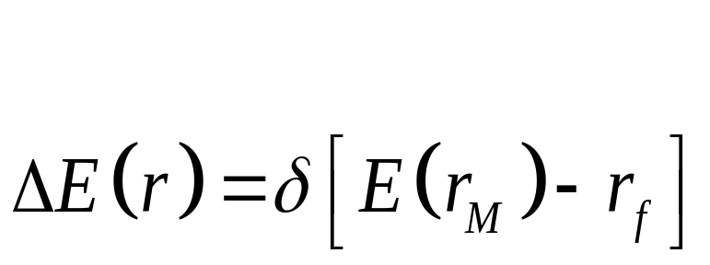
pf

Slide 21
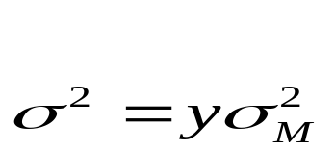
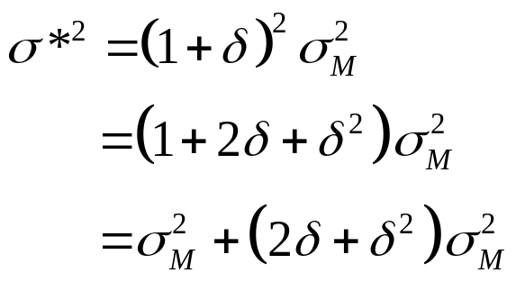




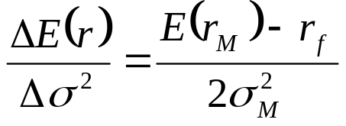
個別證券的期望報酬(續)
為衡量投資組合變動對風險的影響，我們要計算一個新的投資組合變異數。
然而，如果 非常小，則 對於 而言，是可忽略的。所以投資組合變異數增加了
總結結果，則增加的風險貼水和增加的風險兩者之間的取捨關係，即風險的邊際價格，可用以下的比率表示：

Slide 22




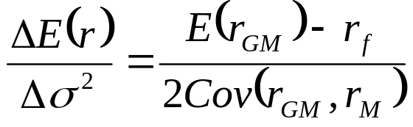
個別證券的期望報酬(續)
現在假設投資人欲另行增加GM股票的投資 ，同時以無風險利率舉債進行融資。平均超額報酬的增量是：
這一投資組合有 1.0 的權數在市場， 在 GM ，以及 在無風險資產。它的變異數是 。
所以其變異數增量為：
去掉趨近於0的 項，則GM的風險邊際價格是：

Slide 23
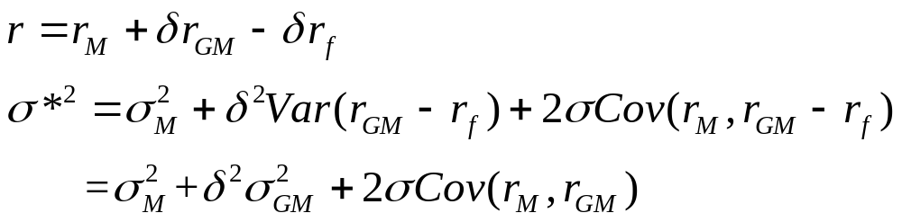
pf

Slide 24
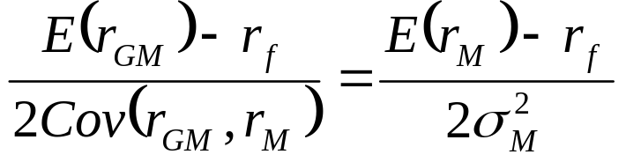
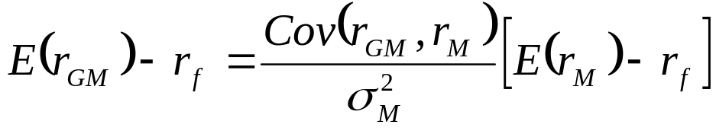
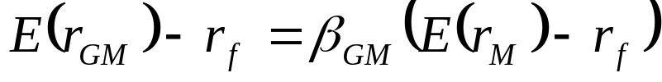
個別證券的期望報酬(續)
在均衡的情況下，GM股票的風險邊際價格必須和市場投資組合的相等。所以我們可以得到：
為決定 GM 股票的風險升水，我們稍加重組以獲得
同樣的，因為 (7) 式 ，可得到相同的結果。

